Slide 1

Информатика и ИТ
7
класс
Методы кодирования информации.

Slide 2

План урока:
1
Проверка самостоятельной работы;
Знаки и система знаков;
Кодирование в древности;
Способы кодирования информации.

Slide 3
Проверка самостоятельной работы:
Некоторые задания:
10
б) 20, 15, …, 5.
20-15=5; 15-10=5; 10-5=5;
в) 1, 2, 4, …, 16.
2⁰=1; 2¹=2; 2²=4; 2³=8; 2⁵=16.
е) 1, 2, 6, …, 123.
1, 1∙2=2; 1∙2∙3=6; 1∙2∙3∙4=24; 1∙2∙3∙4∙5 =120.
1!, 2!, 3!, 4!, 5!
8
24

Slide 4
Проверка самостоятельной работы:
11
з) 2, 3, 5, 7, …, 13.
Простые числа в порядке возрастания.
л) 1, 3, 3, 9, … , … , 6561.
1∙3=3; 3∙3=9; 3∙9=27; 9∙27=243; 27∙243=6561.
е) 1, 2, 6, …, 123.
1, 1∙2=2; 1∙2∙3=6; 1∙2∙3∙4=24; 1∙2∙3∙4∙5 =120.
1!, 2!, 3!, 4!, 5! Факториал
27
243
24

Slide 5
Проверка самостоятельной работы:
н) 15 (27) 42
30 (…) 55
42 – 15=27; 55 – 30 =25.
п) 143 (56) 255
218 ( …) 114
255 – 143 =112; 112:2=56.
25
56

Slide 6
Знаки и система знаков
Для удобства сбора, хранения и обработки,
и для краткого представления информации человек использует различные знаки. Например, представление о человеческой речи - через буквы и цифры,
музыкальные звуки - через ноты, математические, физические, биологические закономерности через формулы.

Slide 7

Кодирование числовой информации
12 – число, записанное арабскими цифрами;
– число, записанное римскими цифрами;
– число, записанное вавилонской клинописью.

Slide 8
Кодирование текстовой информации
КНИГА – русский язык
BOOK – английский язык
BUCH – немецкий язык
LIVRE – французский язык

Slide 9
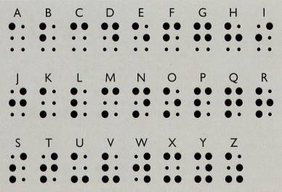
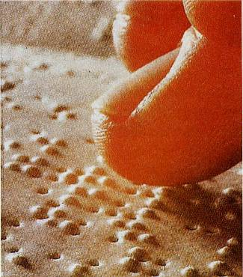
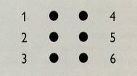
Азбука Брайля

Slide 10
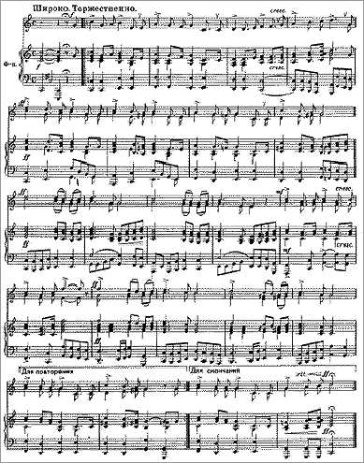
Кодирование музыки

Slide 11
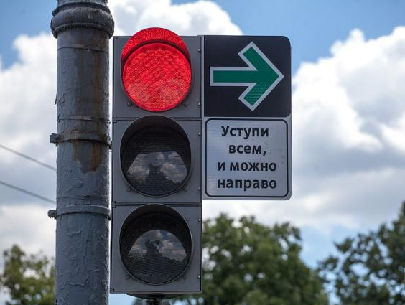
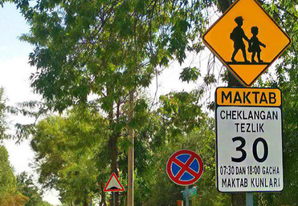
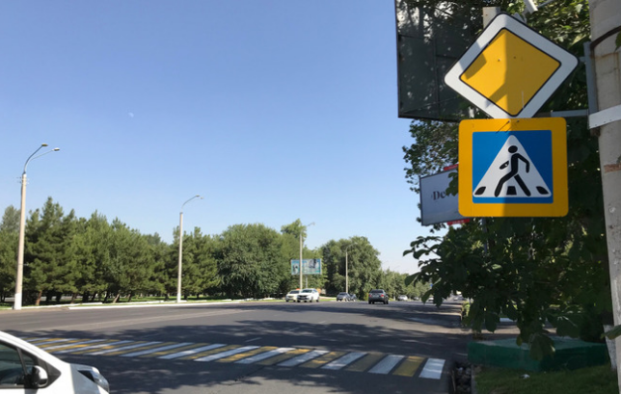
Кодирование на дорогах

Slide 12
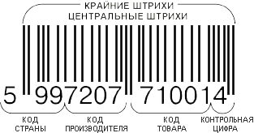
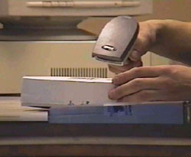
Штрих-коды

Slide 13
Знаки и система знаков
Когда человечество начало представлять информацию в своем сознании в материальном виде в целях ее сохранения для будущих поколений, использовались различные знаки.
Знак служит для отображения какого-либо объекта, поэтому знаки дают возможность проводнику создавать в сознании принимающего соответствующее отображение объекта.

Slide 14
Знаки и система знаков
Знак - это соглашение в придании
определенного смысла постигаемому объекту
в явном или неявном виде.
Если вид знака даёт возможность в понимании смысла объекта, то соглашение называется явным. В этом случае знаки называются
пиктограммами (графические надписи).

Slide 15







Знаки и система знаков

Slide 16
Знаки и система знаков
Смысл этих знаков можно понять путём воображения.
Если взаимосвязь между формой знака и его смыслом обозначается на основе соглашения (договор неявный), тогда эти
знаки называются символами.

Slide 17
Кодирование информации
Кодирование - это процесс передачи информации с одного вида на другой с помощью специальных символов в более удобный вид.
Декодирование- процесс восстановления и содержания закодированной информации.

Slide 18
Кодирование информации
Если длина кода знака отличается от длины самого знака, то такой способ кодирования называется неровным способом кодирования, если длина кода знака одинакова с самим знаком ровный способ кодирования.

Slide 19
Способы кодирования
Цифровой метод
кодирования,
(с помощью чисел).
Метод графического кодирования (кодируется с помощью рисунков или значков).
Метод кодирования символами
(кодируется с помощью символов того же алфавита, что и исходящий текст).

Slide 20
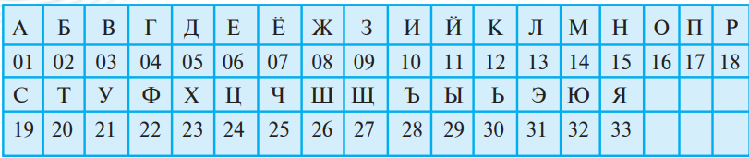
Метод кодирования символами
Одним из самых простых способов кодирования является буквенно - цифровое сортируемое кодирование. При этом букву заменяют цифрами. Например: 18 16 05 10 15 01 - если чередовать цифры с буквами в таблице, то получается слово
Родина.

Slide 21
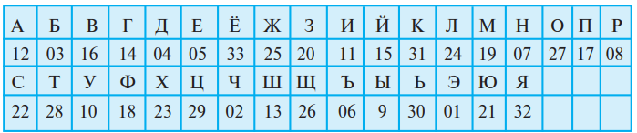
Метод кодирования символами
Подобно этому можно заменять числами знаки препинания и некоторые другие специальные знаки и использовать их в тексте.
Существует много способов перестановки букв в алфавите. Рассмотрим, например, такую последовательность: Подобная перестановка называется методом смешанного алфавита.

Slide 22
Метод кодирования символами
Например: 08 27 04 11 07 12 - если чередовать цифры с буквами в этой таблице, то получится слово
Родина.

Slide 23
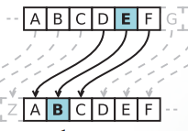
Метод кодирования символами
Древнеримский государственный и
политический деятель, военачальник
Юлий Цезарь, использовал способ, чтобы скрыть военные секреты.
Этот метод называется
методом
сдвига.
Исторические данные

Slide 24
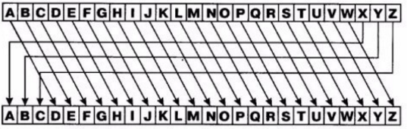
Метод кодирования символами
Текст – Uzbekistan
Зашифрованный текст - Xcehnlvwdq

Slide 25
Кодирование с помощью знаков
В начале XIX века американский художник из Массачусетса Сэмюэл Финли Бриз Морзе придумал способ передачи информации на большие расстояния с помощью телеграфа. Этот метод состоял из специального алфавита, в котором для обозначения букв служили различные сочетания знаков точки (.) и тире ( - ). Точка короткая, а тире обозначает длинный сигнал (звук).

Slide 26
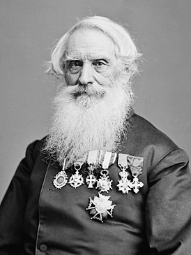
Сэмюэл Финли Бриз Морзе
Родился 27 апреля в 1791 году.
Наиболее известные изобретения —
электромагнитный пишущий
Телеграф («аппарат Морзе», 1836)
и код (азбука) Морзе.
24 мая 1844 года было послано
Первое сообщение между
Вашингтоном и Балтимором
по методу Морзе.

Slide 27
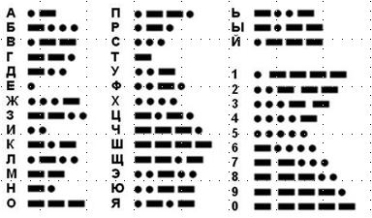
Азбука Морзе

Slide 28
Цифровой метод кодирования
Двоичное кодирование — кодирование информации при помощи нулей и единиц.
Двоичное кодирование широко распространено в современной цифровой технике

Slide 29
Цифровой метод кодирования
Красный | Зелёный | Синий | Цвет
0 | 0 | 0 | Чёрный
0 | 1 | 0 | Зелёный
0 | 0 | 1 | Синий
1 | 0 | 0 | Красный
0 | 1 | 1 | Голубой
1 | 1 | 0 | Желтый
1 | 0 | 1 | Малиновый
1 | 1 | 1 | Белый

Slide 30
Закрепление
Пусть три человека голосуют в виде «да» или «нет». Если закодировать «да» - цифрой 1, «нет» цифрой 0, то запишите все возможные варианты голосования.
1 | 1 | 1
1 | 1 | 0
1 | 0 | 1
1 | 0 | 0
0 | 1 | 1
0 | 1 | 0
0 | 0 | 1
0 | 0 | 0

Slide 31
Закрепление
B закодированной фразе «РОДНОЙ КРАЙ» в виде «110101001100101010011110000010» найдите код каждой буквы.
101 001 100 101 010 011 110 000 010
р
о
д
н
о
й
к
р
а
й

Slide 32
Закрепление
С помощью метода замены букв алфавита их порядковыми номерами закодируйте следующие предложения:
a) ЧТО ПОСЕЕШЬ - ТО ПОЖНЁШЬ;
25 20 16 17 16 19 06 06 26 30 20 16 10 17 16 18 15 07 26 30

Slide 33
Задания для самостоятельной работы:
Прочитайте страницы 17-21 учебника.
С помощью метода замены букв алфавита их порядковыми номерами закодируйте следующие предложения:
б) ОТ СИЛЬНОГО ГОСУДАРСТВА К СИЛЬНОМУ ОБЩЕСТВУ;
в) ВЕЛИКАЯ ЦЕЛЬ ОПРАВДЫВАЕТ СРЕДСТВА.

